Slide 1


第 7 章 操作系统服务
本章重点学习商用RTOS提供的其它服务。主要有：
1
任务内通信
2
定时服务
3
存储管理
4
事件
5
中断程序和RTOS之间的交互

Slide 2
7.1 消息队列、信箱和管道
有什么需求？
任务之间为完成一个统一的功能，必须能够互相通信以协调工作和交换数据。
学到了什么？
用共享数据和信号量来实现任务间的通信。
还要学什么？
其它的通信方法。如：队列、信箱和管道

Slide 3
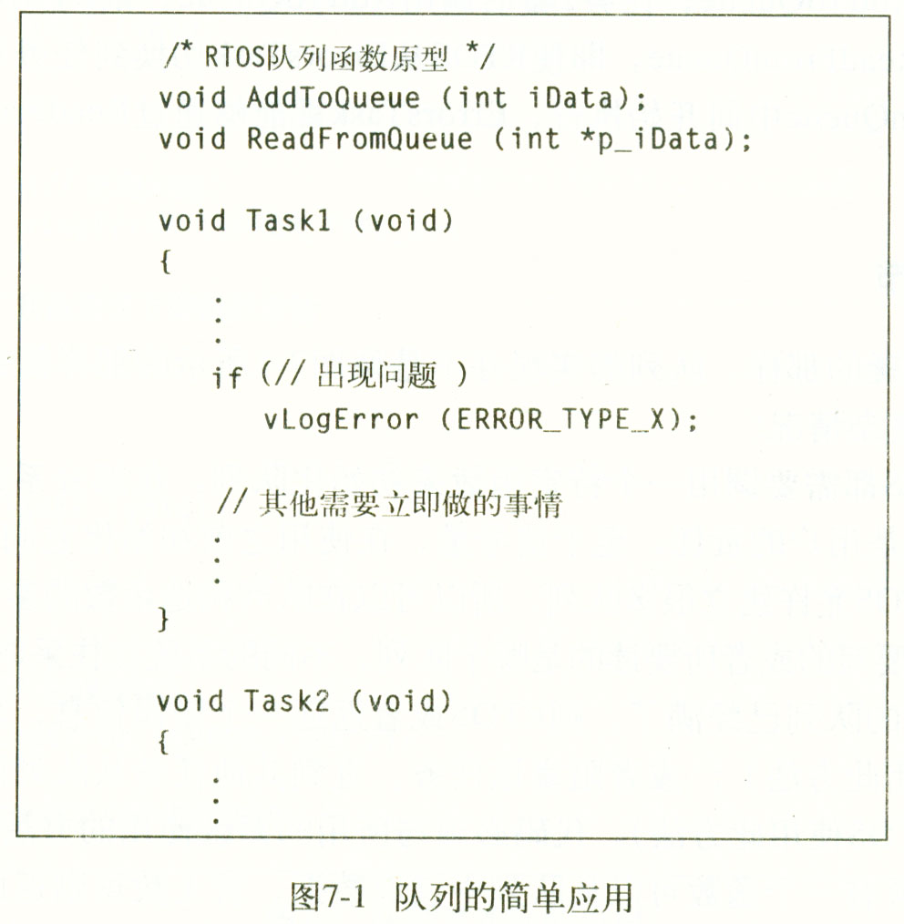
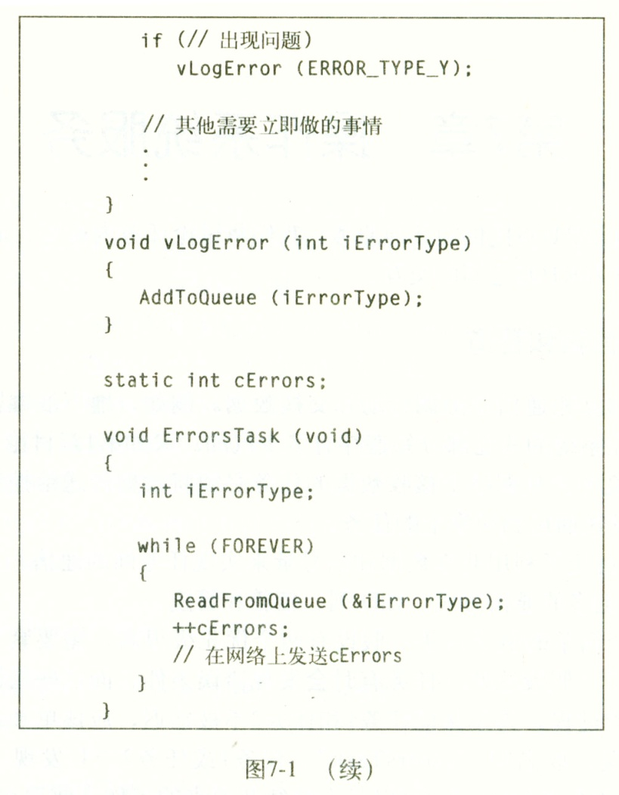
7.1 消息队列、信箱和管道
实例分析

Slide 4
7.1 消息队列、信箱和管道
7.1.1 应用细节
初始化队列
使用多个队列
队列已满的处理
队列无数据的处理
写入数据量的不一致
请阅读P.113的图7-2的程序。

Slide 5
7.1 消息队列、信箱和管道
7.1.2 指针和队列
刚才这个程序主要表明了什么技术或方法？
程序允许每次调用时将一个无类型的指针写入一个队列。
这个程序还有什么提示？
这个程序同时也显示了发送小量数据的常用的编码方法：将数据映射成无类型指针。

Slide 6
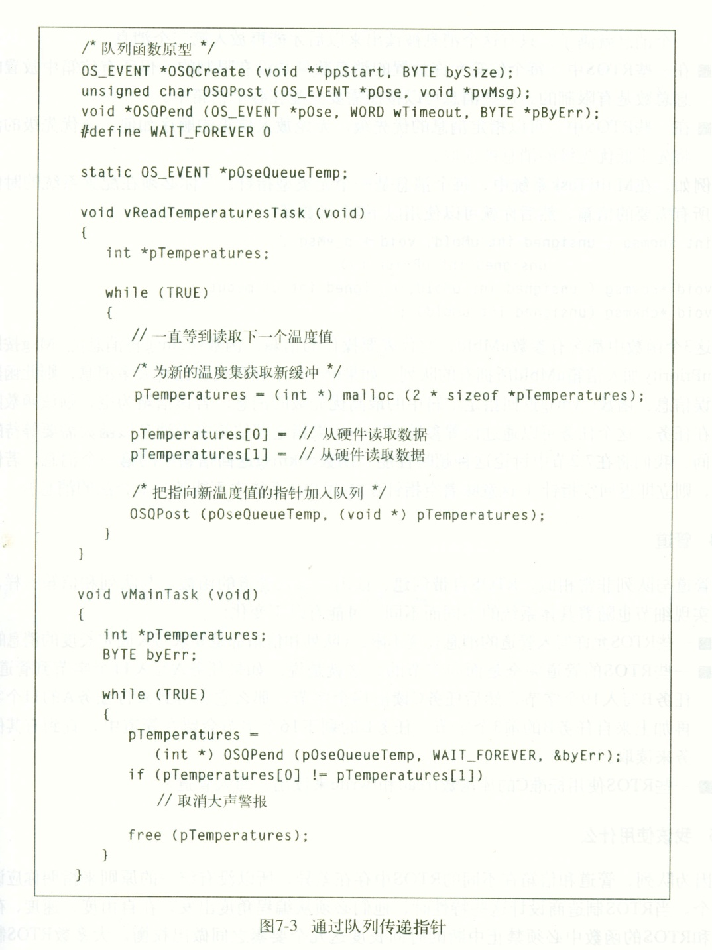
7.1 消息队列、信箱和管道
7.1.2 指针和队列
分配新的数据缓冲区
把指向该数据缓冲区的指针写入队列
从队列中读入指针、比较温度和释放数据缓冲区

Slide 7
7.1 消息队列、信箱和管道
7.1.3 信 箱
信箱和队列非常相似。
基本函数有：
创建信箱
读取信箱
写入信箱
更高级的函数包括：（部分RTOS具有）
检测信箱是否有信息
不需要时销毁信箱

Slide 8
7.1 消息队列、信箱和管道
7.1.3 信 箱
信箱的实现方案
单个信箱内消息数量有一条或多条的限制；
单个信箱内消息数量没有限制，但各信箱消息总数有限制；
可以指定消息的优先级。
请阅读P.116的程序代码。

Slide 9
7.1 消息队列、信箱和管道
7.1.4 管 道
管道与队列也非常相似。RTOS也自带创建、读出、写入管道的函数。有些RTOS 可能有以下变化：
有些RTOS允许写入管道的消息长度不限；
有些RTOS的管道完全是面向字节的；
有些RTOS使用标准的C的库函数fread和fwrite来读出、写入管道。

Slide 10
7.1 消息队列、信箱和管道
7.1.5 注意事项
1、选用原则
没有统一的原则。
需要在自由度、速度、存储空间和 RTOS 的函数中必须禁止中断的时间长度等主要因素之间做出权衡。
2、缺陷
1）许多 RTOS 不限制任务可以读、写任何给定的队列、信箱和管道的权利。
2）RTOS 不能保证读取数据的任务能够正确地解释数据。
3）队列、管道和信箱的空间已满对嵌入式软件来说是一种灾难。
4）通过队列、管道和信箱在任务间传递指针可能会创建共享数据。

Slide 11
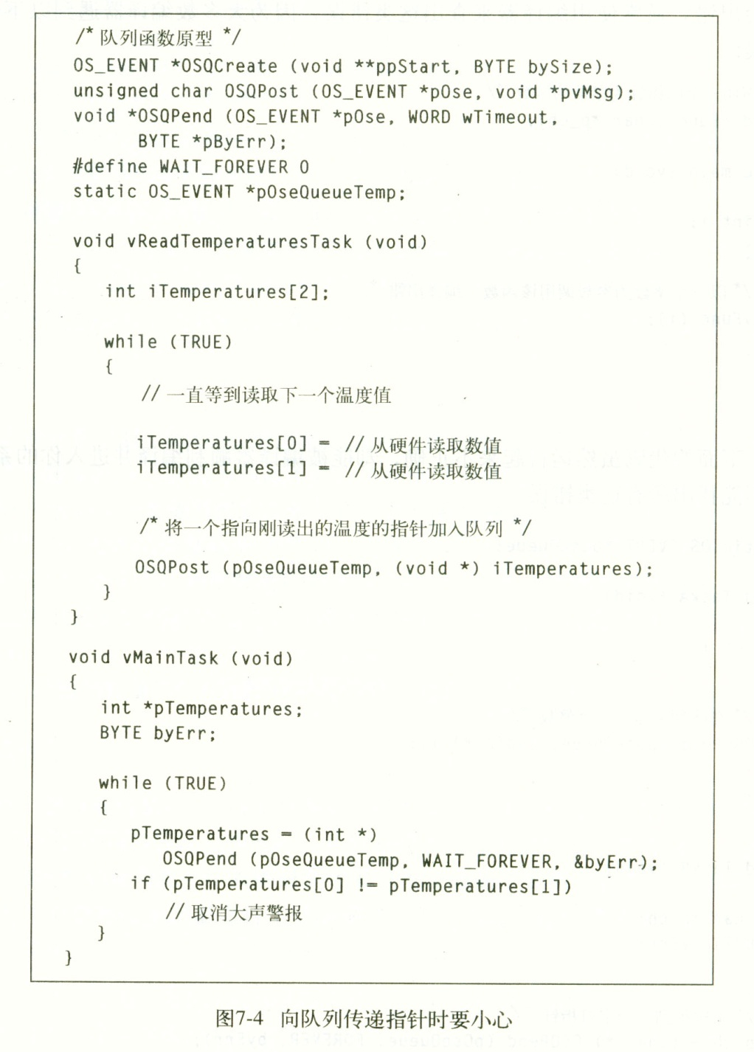
7.1 消息队列、信箱和管道
7.1.5 注意事项

Slide 12
7.2 定时器函数
有什么需求？
大多数嵌入式系统需要跟踪时间路径。
解决方案
使任务延迟，即在一段时间内阻塞该任务。

Slide 13
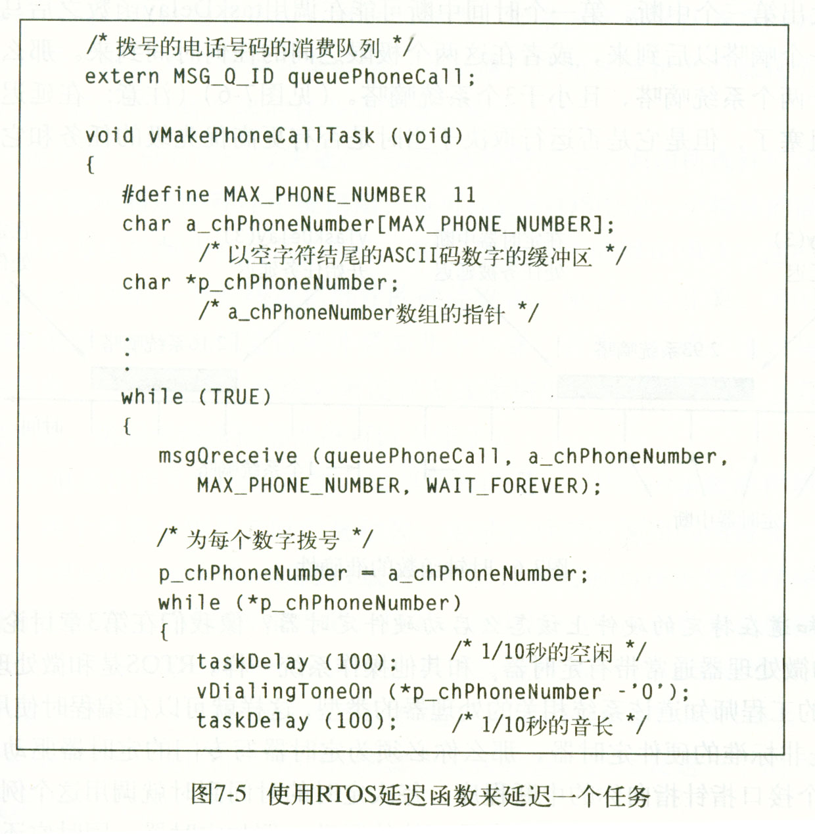
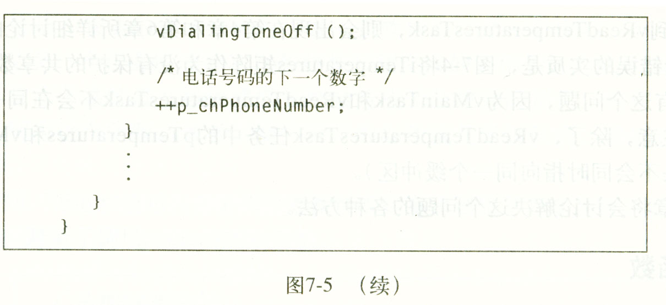
7.2 定时器函数
存放电话号码的队列

Slide 14
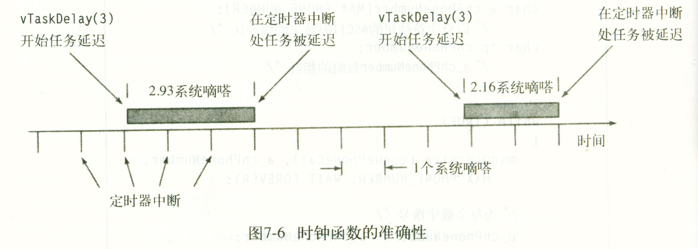
7.2 定时器函数
7.2.1 问 题
1、taskDelay函数产生的延迟有多精确？
RTOS 通过设立一个单独的硬件定时器来产生周期性中断（本例中每毫秒发一个中断）。所有的定时器都基于这个中断发生器。

Slide 15
7.2 定时器函数
7.2.1 问 题
2、RTOS 如何知道在特定的硬件上该怎么启动硬件定时器？
若微处理器带有定时器，软件工程师可以在编程时使用该定时器。如果是非标准的硬件定时器，则需为定时器写专门的定时驱动程序和中断程序。但大多数 RTOS 制造商都会提供板级支持包，它包含有常见的硬件驱动。
3、系统定时脉冲的长度一般是多少？
没确定的值。
时间短，则？？？
时间受什么限制？？？

Slide 16
7.2 定时器函数
7.2.1 问 题
4、如果系统需要非常精确的计时，该怎么办？
方法1：系统定时脉冲长度定义短一些。
方法2：为那些需要特别精确的定时使用专门的定时器。

Slide 17
7.2 定时器函数
7.2.2 其它定时服务
包括哪些？
请阅读P.121-124。

Slide 18
7.3 事 件
1、什么是事件？
事件是一个布尔量，任务可以设置/取消事件，其它任务可以等待在事件上。
例如：无线条形码扫描仪。
2、事件的一些标准特征
允许有多个任务阻塞在同一事件上，当事件发生时，RTOS不再阻塞等待在其上的所有任务，让它们都处在就绪状态，并按照优先级顺序运行这些任务。
RTOS一般有一组事件。一个任务可以等待在一组事件上。
当事件发生，等在其上的任务被释放时，不同的RTOS 重新设置事件值的方法不同。
阅读P.124-126，图7-8所示的范例和图7-9对事件函数的分析。

Slide 19
7.3 事 件
3、任务间通信方法的简略比较
信号量是最快和最简捷的方法，但它仅能传递一个位的信息。
事件的优势在于一个任务可以等待在多个事件上，有些RTOS中使用事件比使用信号量方便，但事件比信号量复杂些，且需要占用更多的处理时间。
队列（信箱、管道）允许在任务间传递大量信息，比事件更加灵活。缺点是（1）在队列中写入或读出信息，都将消耗更多的处理器时间；（2）增加了在代码中引入错误的机会。

Slide 20
7.4 存储管理
1、存储池（请阅读1-8段，并总结）
可设置存储池。
存储池实际上就是一些内存缓存。
在存储池内，所有缓存都有同样的大小。
在MultiTask系统中，从存储池中分配一块缓存的函数是reqbuf和getbuf，每个函数返回指向被分配缓存的一个指针。
reqbuf和getbuf的不同处：如果没有可用的缓存，getbuf会阻塞调用它的任务，而reqbuf则会直接返回一个NULL指针。
释放内存缓存用函数relbuf。

Slide 21
7.4 存储管理
2、存储池的设置
为什么要设置？ 目的。
怎么做？ 由谁设置。
做什么？ 设置那些参数。

Slide 22
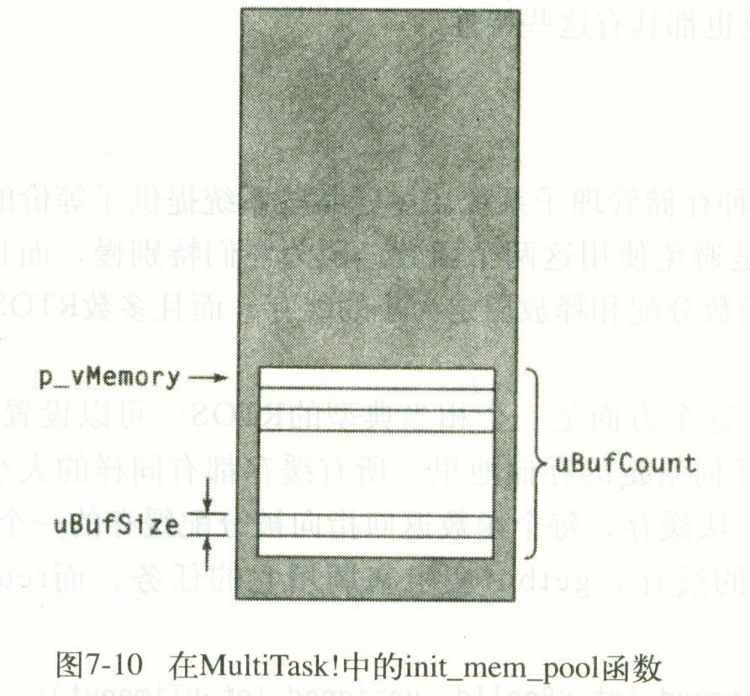
7.4 存储管理

Slide 23
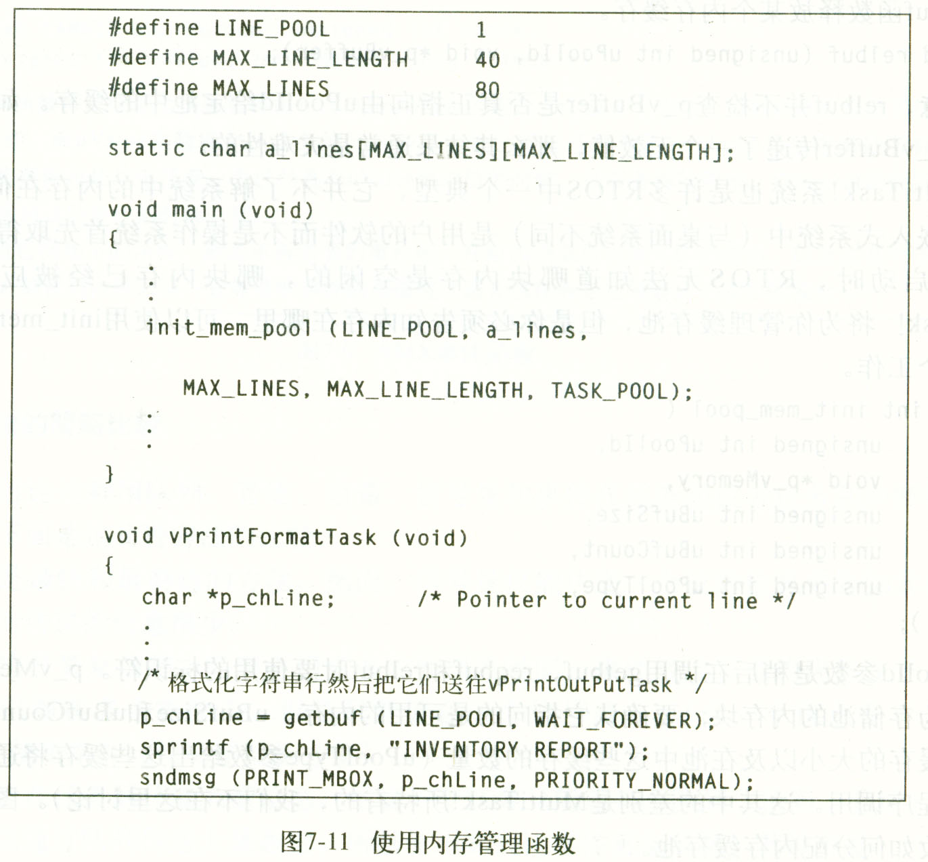
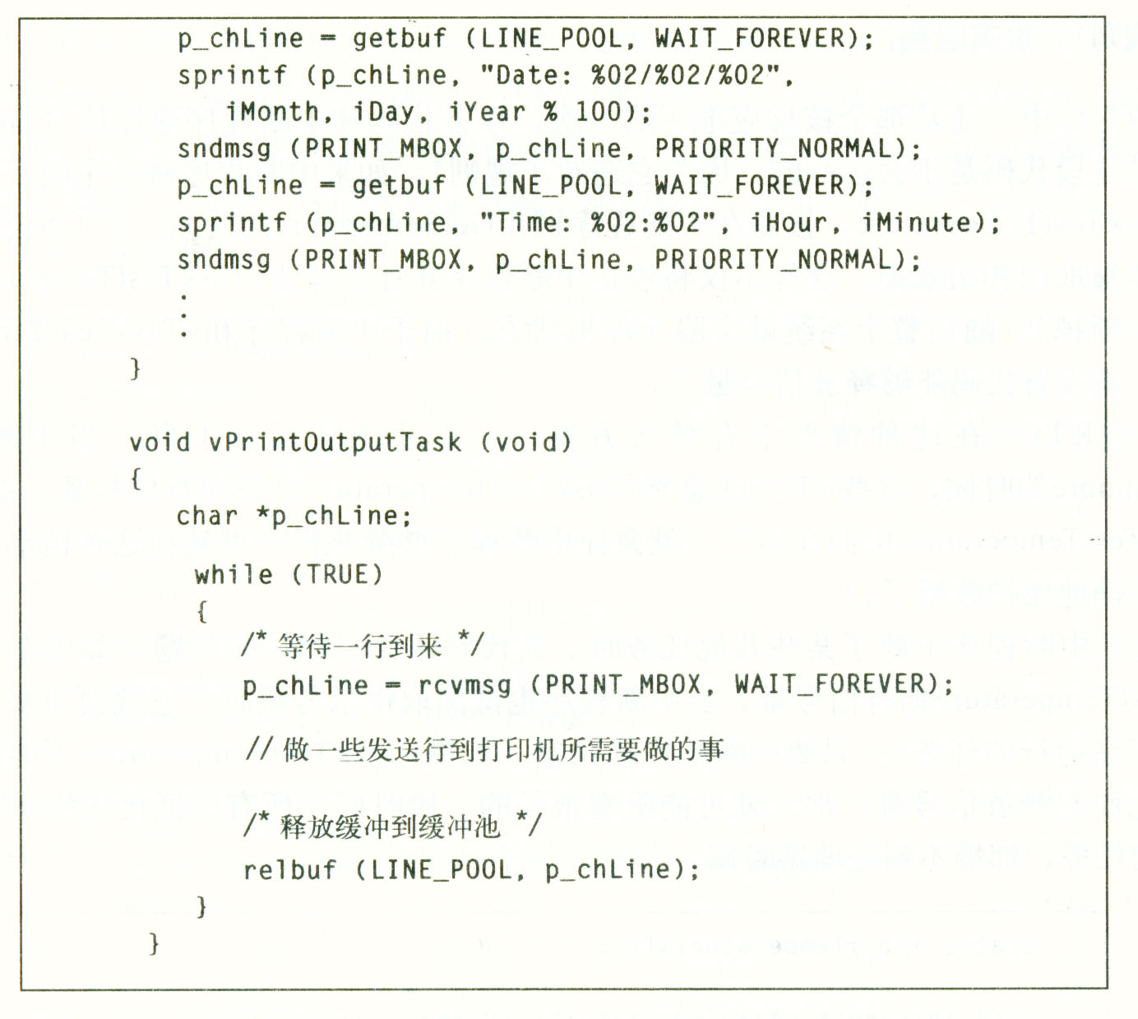
7.4 存储管理

Slide 24
7.5 RTOS环境中的中断程序
中断程序运用的两个规则：
规则1 中断程序不能调用任何可能会阻塞调用者的RTOS函数。
规则2 中断程序不能调用任何可能会引起RTOS切换任务的RTOS函数，除非RTOS知道是一个中断程序而不是任务，且正在执行中。

Slide 25
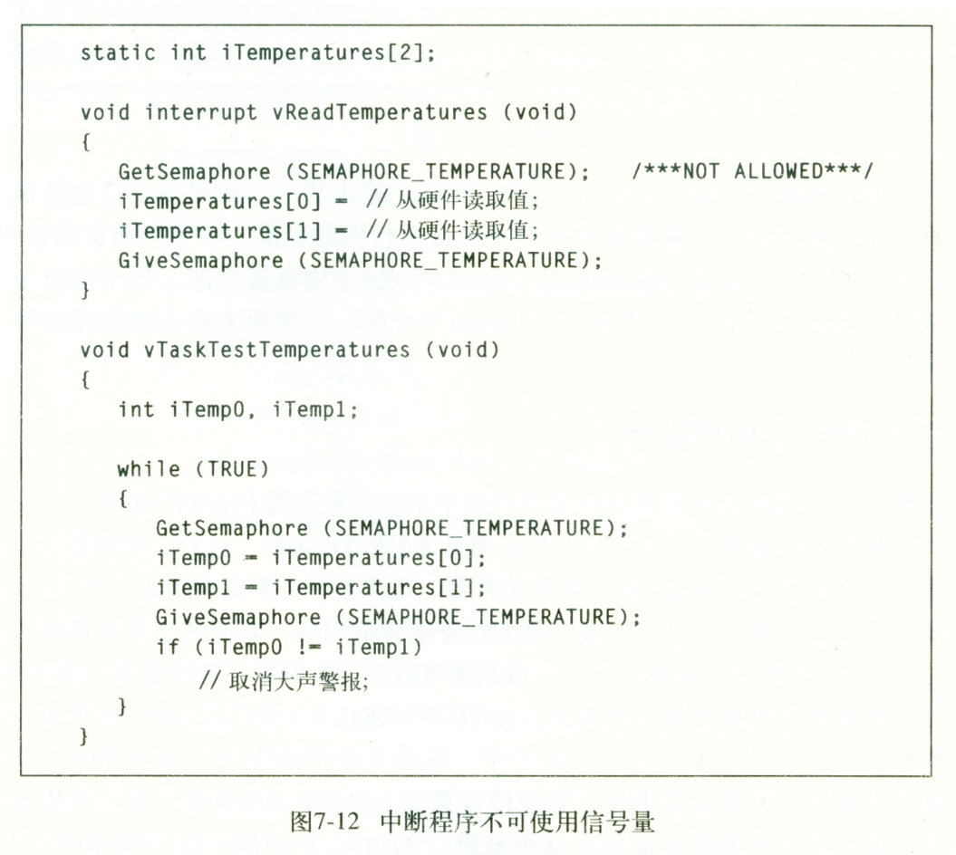
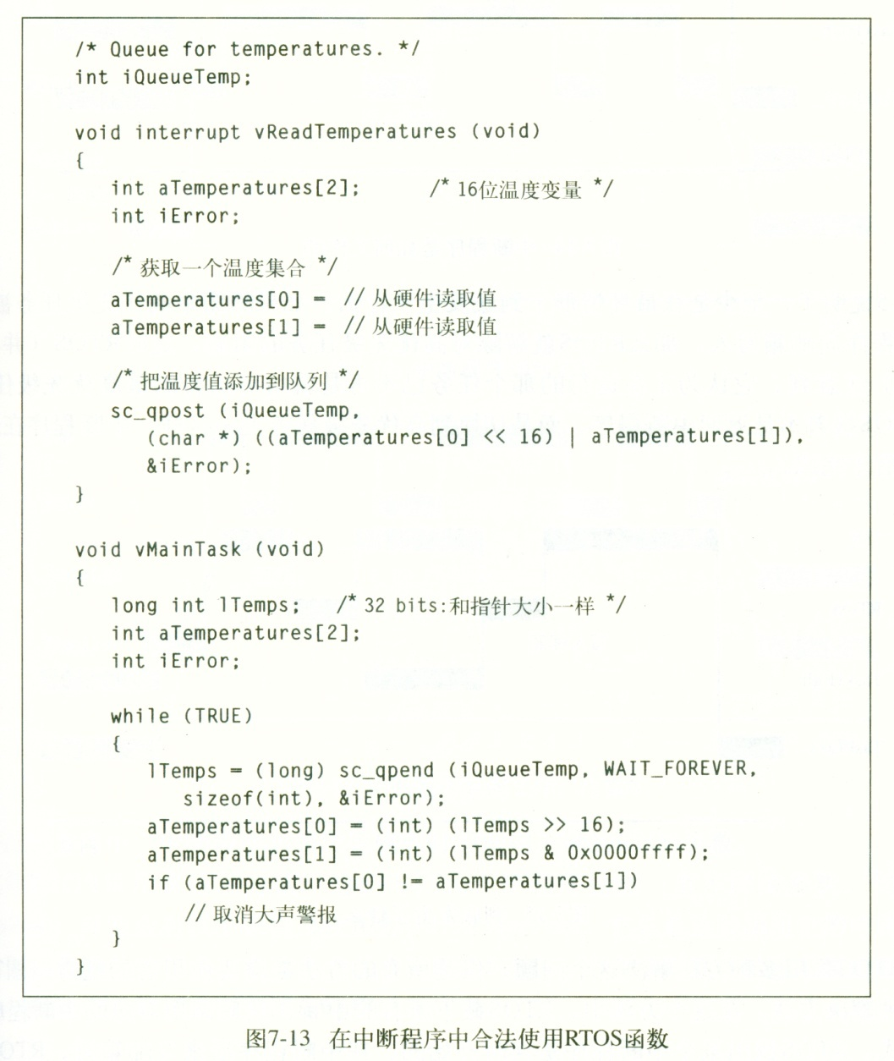
7.5 RTOS环境中的中断程序
规则1 应用实例分析

Slide 26
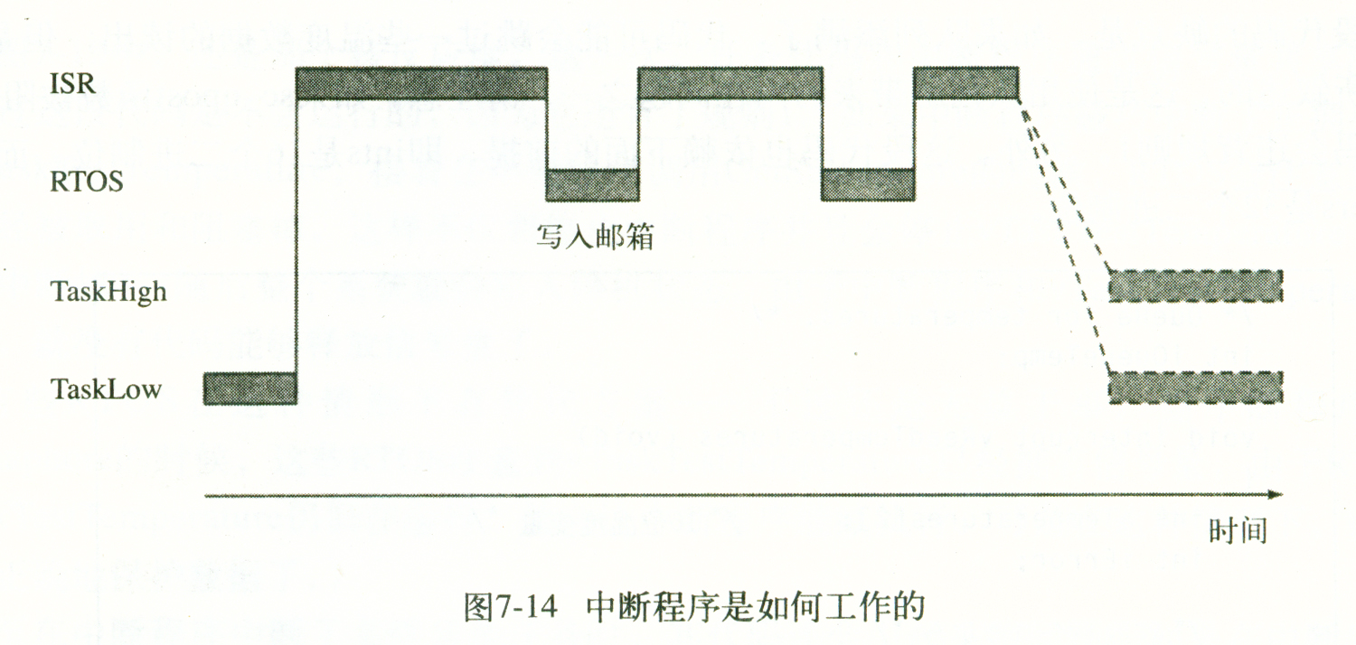
7.5 RTOS环境中的中断程序
规则2 应用实例分析

Slide 27
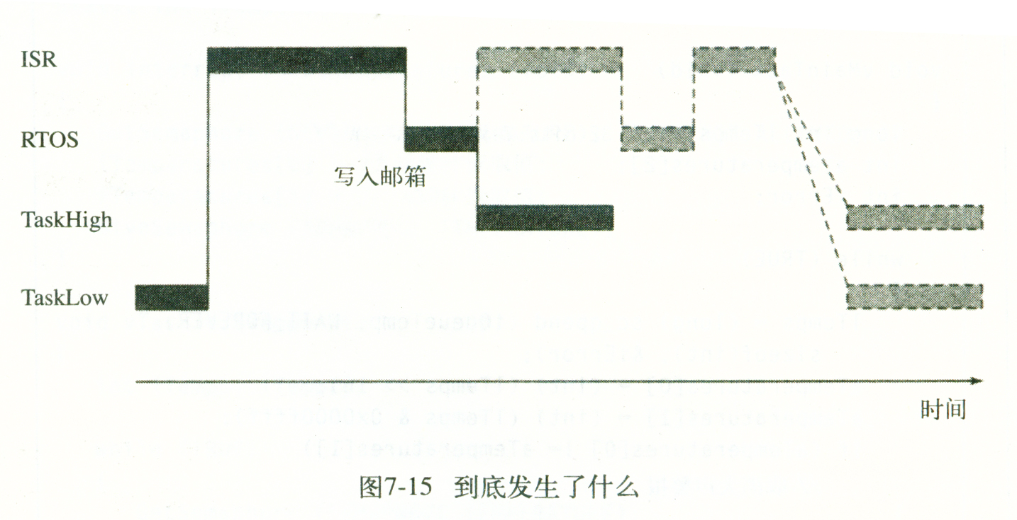
7.5 RTOS环境中的中断程序
规则2 应用实例分析

Slide 28
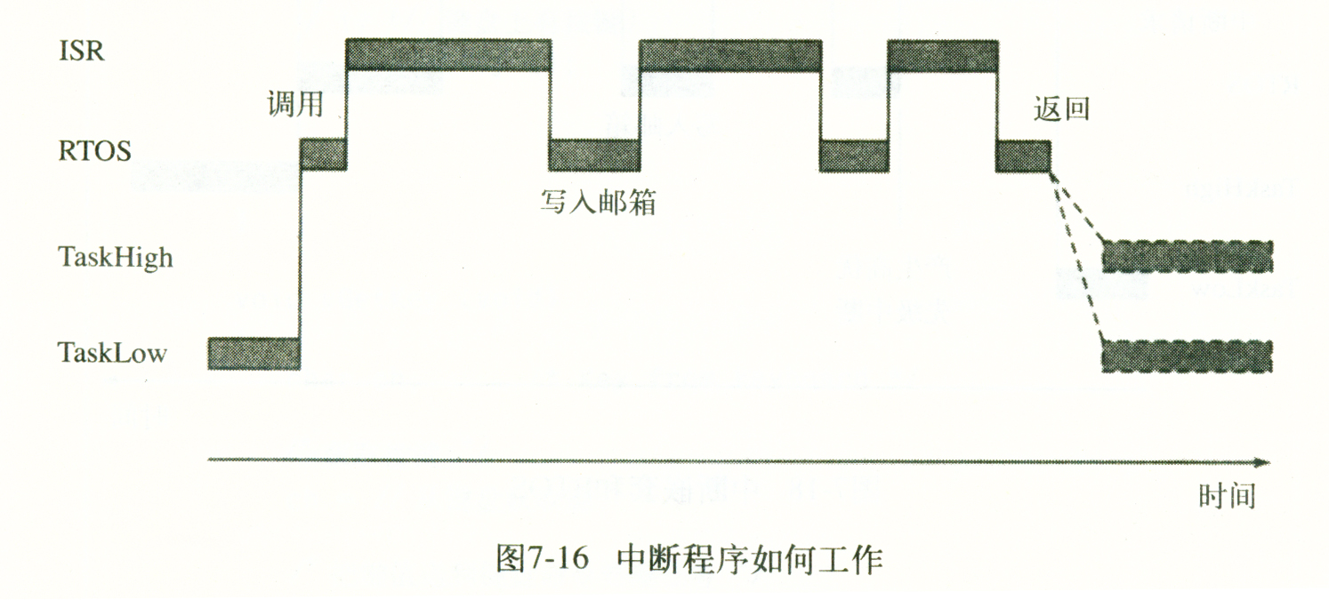
7.5 RTOS环境中的中断程序
规则2 应用实例分析

Slide 29
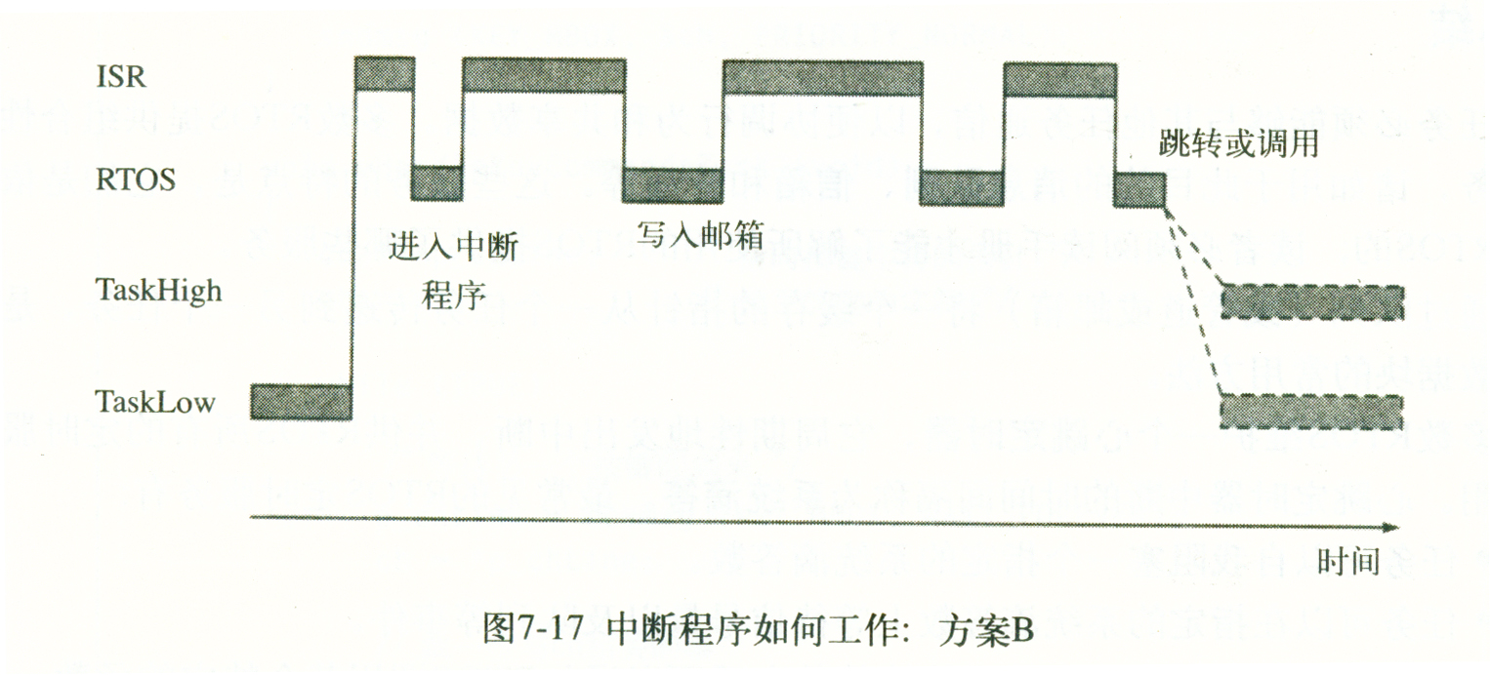
7.5 RTOS环境中的中断程序
规则2 应用实例分析

Slide 30
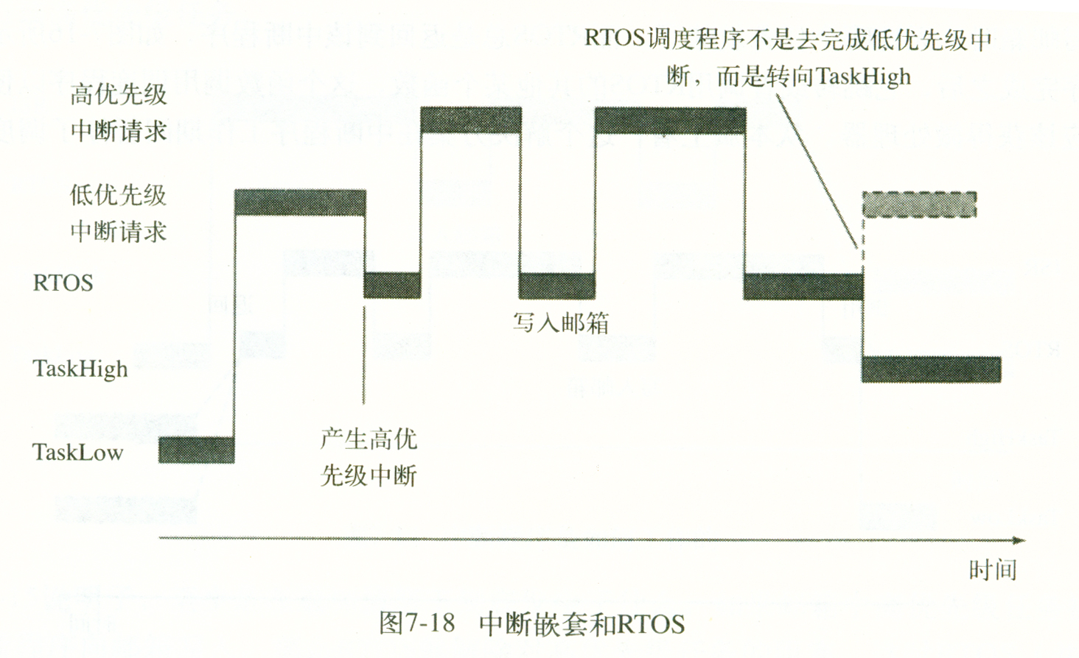
7.5 RTOS环境中的中断程序
规则2 和多层中断嵌套

Slide 31
本章作业
P.135: 2
P.136: 3, 4, 6, 7
补充作业：查阅双音多频芯片资料，简要说明其工作原理。

